Slide 1
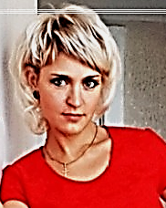
МУНИЦИПАЛЬНОЕ БЮДЖЕТНОЕ ДОШКОЛЬНОЕ
ОБРАЗОВАТЕЛЬНОЕ УЧРЕЖДЕНИЕ
«ДЕТСКИЙ САД №65 «ДЕЛЬФИН»»
Воспитатель Строкова Евгения Олеговна
:
Мое жизненное кредо:
В ОБРАЩЕНИИ С РЕБЕНКОМ
ВСЕГДА ПРИДЕРЖИВАЙТЕСЬ
ЛУЧШИХ МАНЕР -
ПРЕДЛАГАЙТЕ ЕМУ
ЛУЧШЕЕ, ЧТО ЕСТЬ
В ВАС САМИХ
Мария Монтессори
Железногорск
2021

Slide 2
Профессиональная карта
Сведения об образовании.
- 2007 год, Государственное образовательное учреждение высшего профессионального образования «Сибирский государственный аэрокосмический университет имени академика М . Ф. Решетнева», специальность «Бухгалтерский учет, анализ и аудит», квалификация «Экономист». Диплом ВСГ 0949031;
- 2019 год, Частное образовательное учреждение дополнительного профессионального образования «Академия бизнеса и управления системами», курс профессиональной переподготовки по программе «Педагогика и методика дошкольного образования», квалификация «Воспитатель детей дошкольного возраста». Диплом № 342408852447.
Сведения о повышении квалификации.
- 2020 год, ООО Федеральный учебный центр профессиональной переподготовки и повышения квалификации «Знания», «Оказание первой помощи детям дошкольного возраста педагогическим работником в рамках исполнения ст.41 ФЗ «Об образовании»;
- 2020 год, Федеральное государственное автономное образовательное учреждение высшего образования «Сибирский федеральный университет», «Педагогика и психология детей раннего возраста (0-3)».
- 2020 год, Примерная основная общеобразовательная программа дошкольного образования «ПРОдетей» (1,2 ступень обучения)
- 2020 год, Всероссийский Хакатон ПРОДЕТЕЙ Рыбаков Фонда (сертификат)

Slide 3
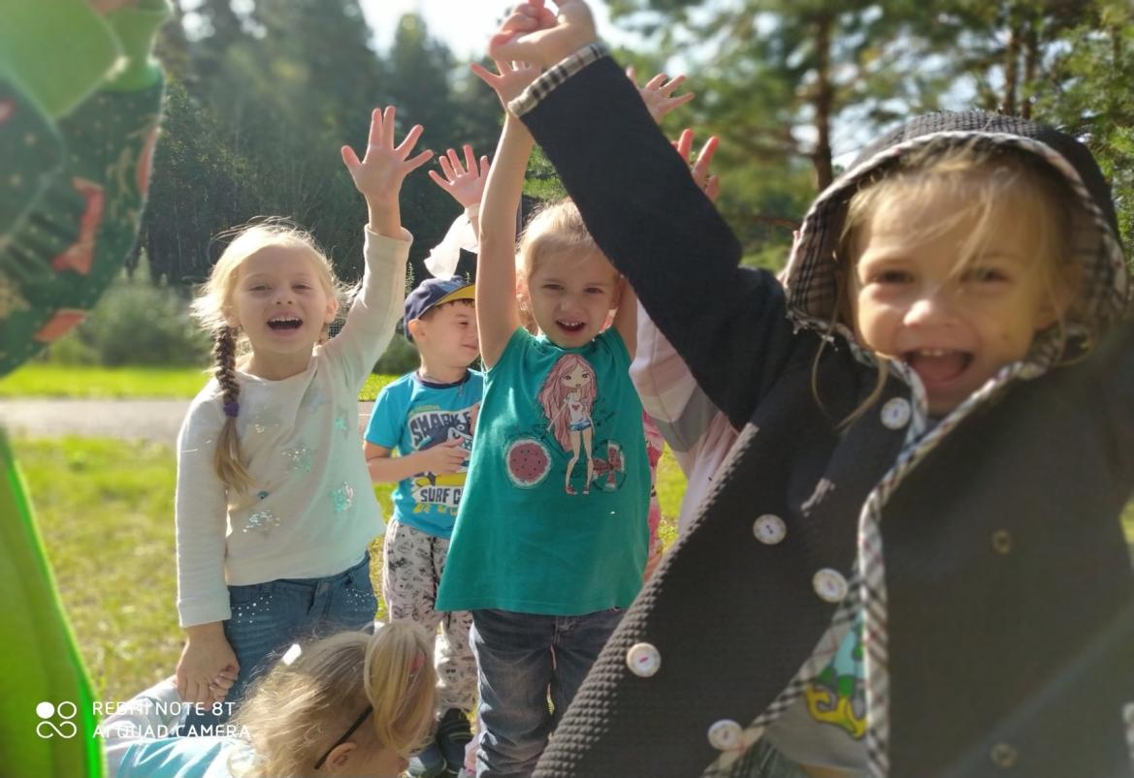
Из жизни группы

Slide 4
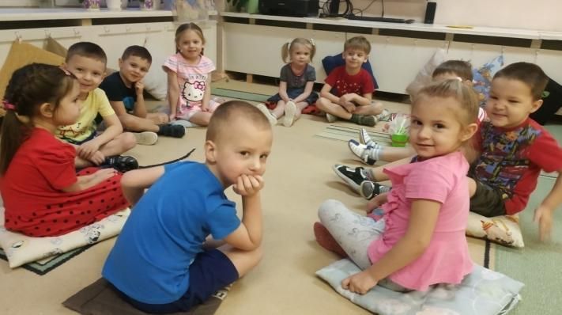
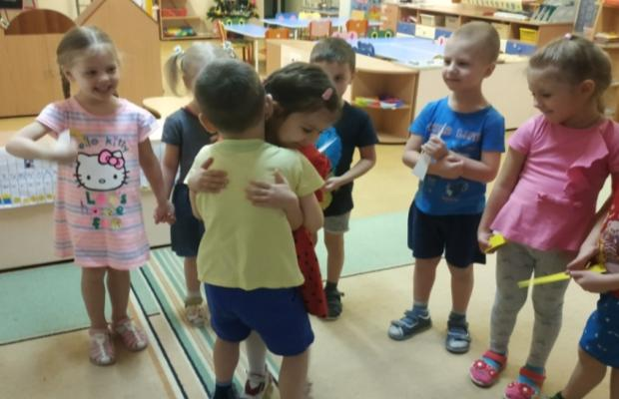
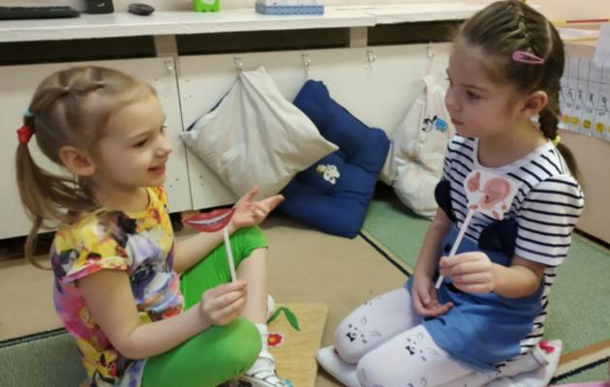
Утренний круг обязательно зарядит позитивом!
Социально-коммуникативное развитие
:

Slide 5
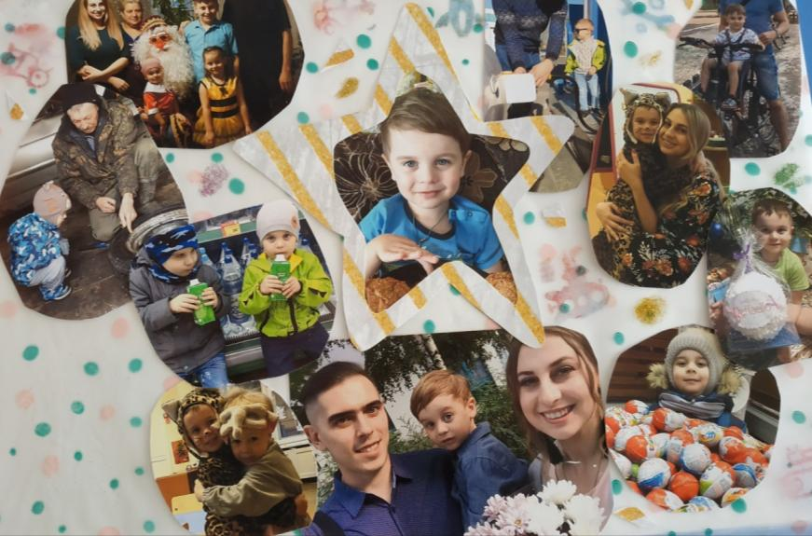
«Звездочка недели»
Не обязательно ждать дня рождения, чтобы оказаться в центре внимания.

Slide 6
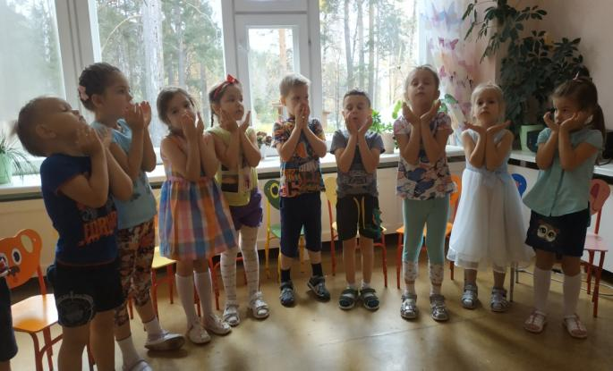
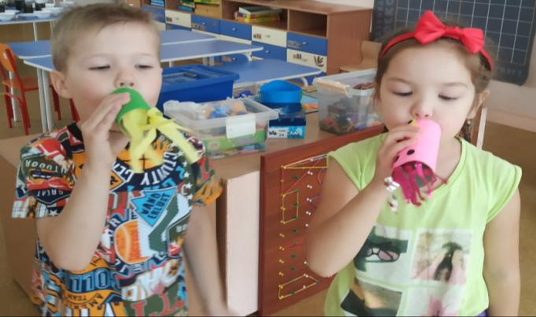
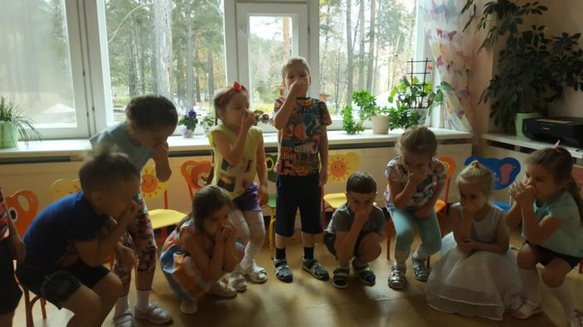
Ежедневные дыхательные гимнастики и упражнения
Оздоровительные технологии:

Slide 7
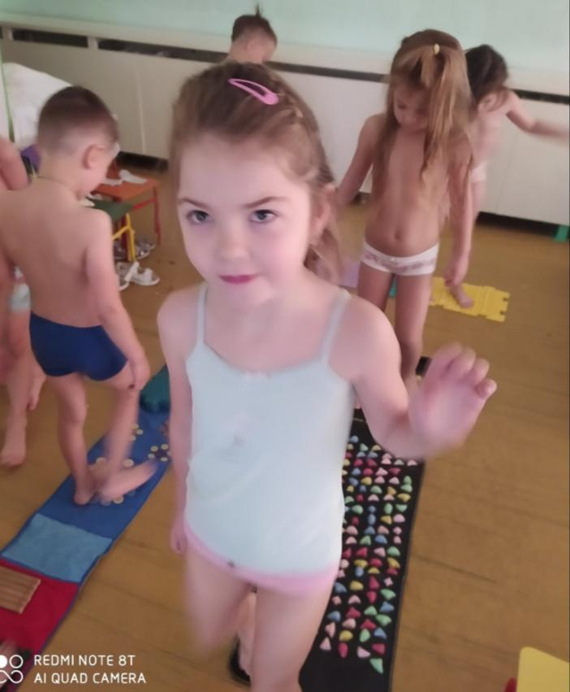
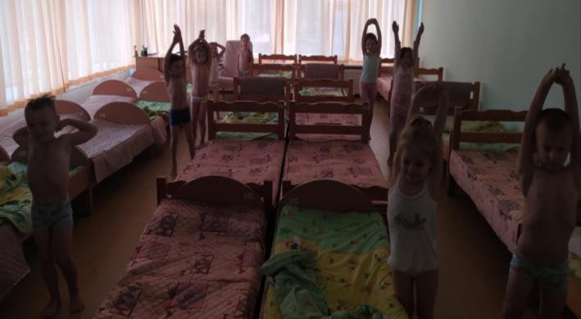
Гимнастика и закаливание после дневного сна

Slide 8
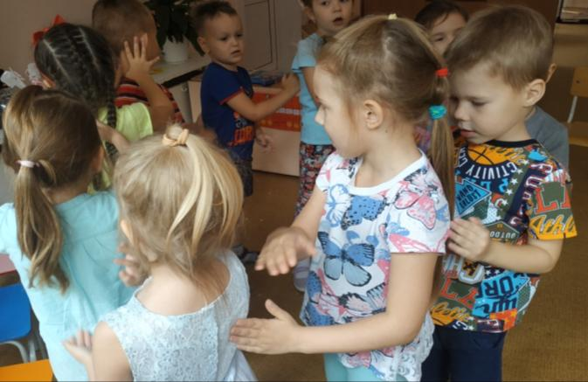
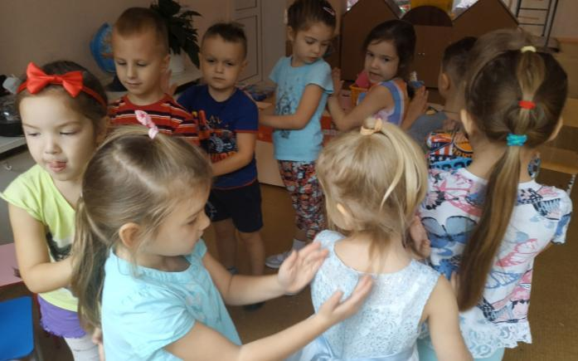
Массаж точечный и расслабляющий

Slide 9
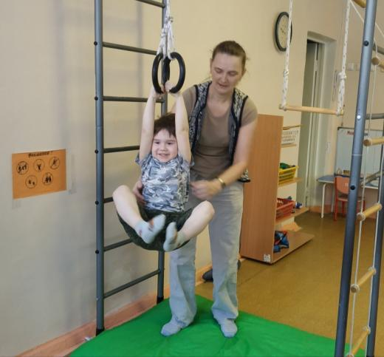
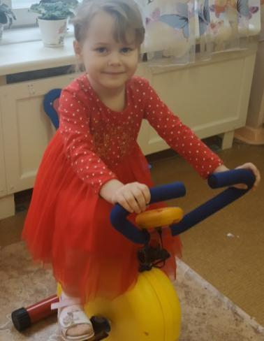
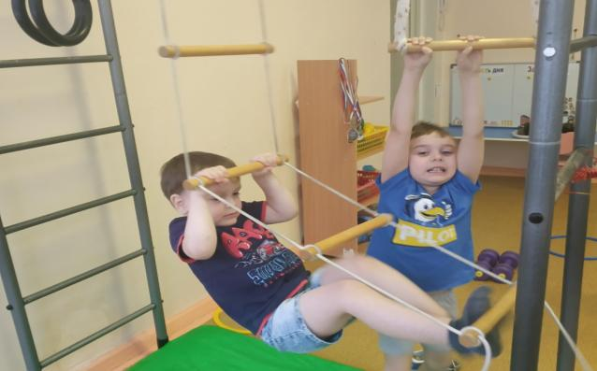
Физическое развитие. Игры в центре движения и спорта

Slide 10
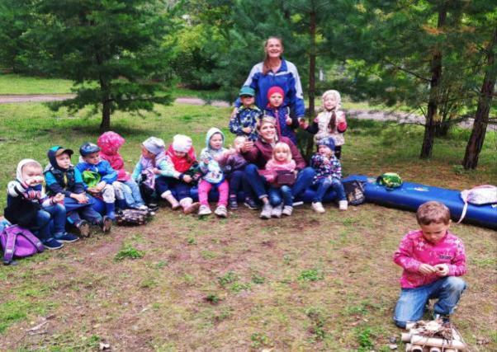
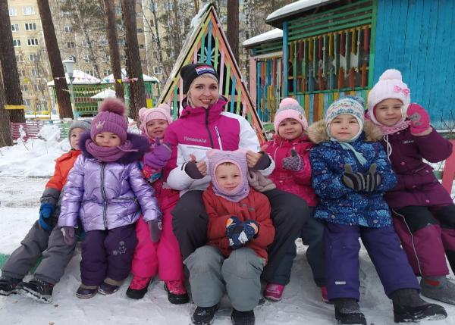
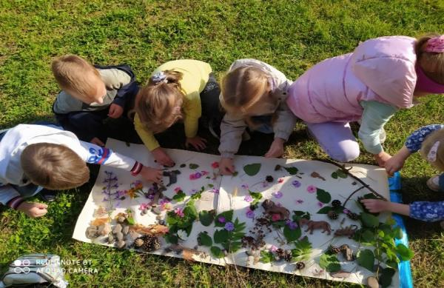
Активные прогулки 2 раза в день

Slide 11
Познавательное развитие.
Конечно же мы не только укрепляем свое здоровье. А еще Мечтаем! Исследуем! Размышляем!

Slide 12
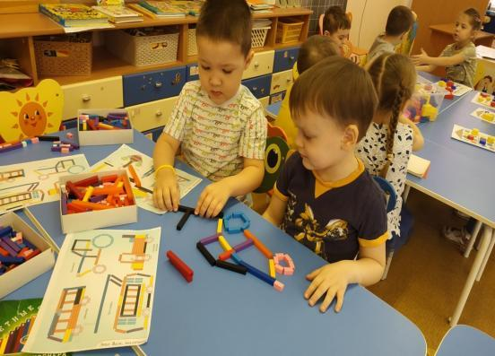
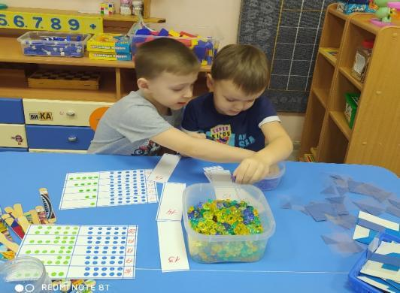
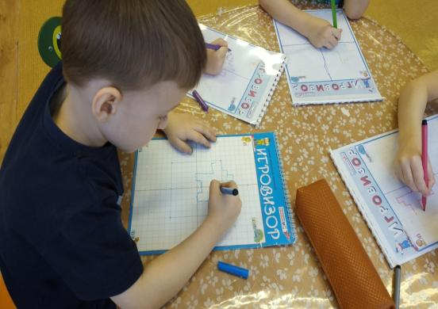
Играючи усвоить математические представления (и не только) нам помогают палочки Кюизинера, блоки Дьенеша, игры Воскобовича и игры, сделанные своими руками

Slide 13
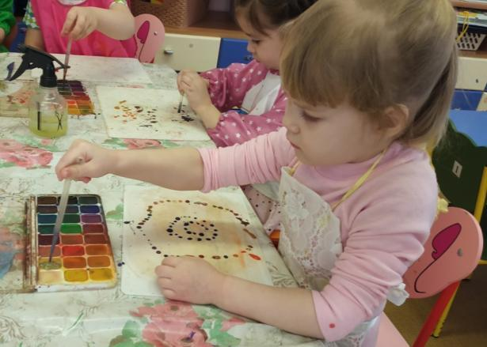
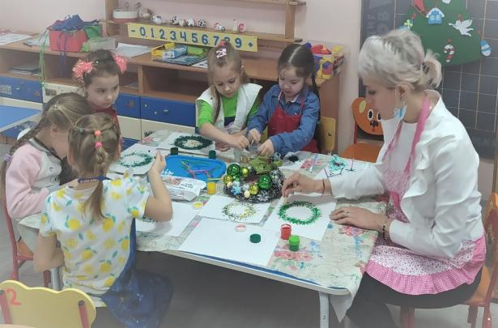
Художественно-эстетическое развитие
Каплетерапия и рисование в нетрадиционных техниках–весело готовит наши руки к письму, развивает концентрацию внимания и очень нам нравится!

Slide 14
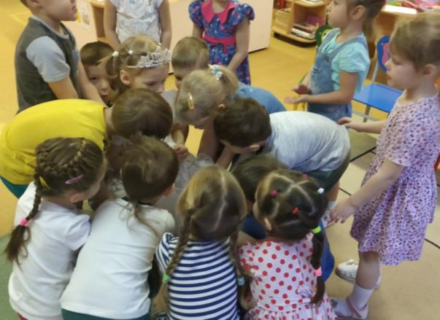
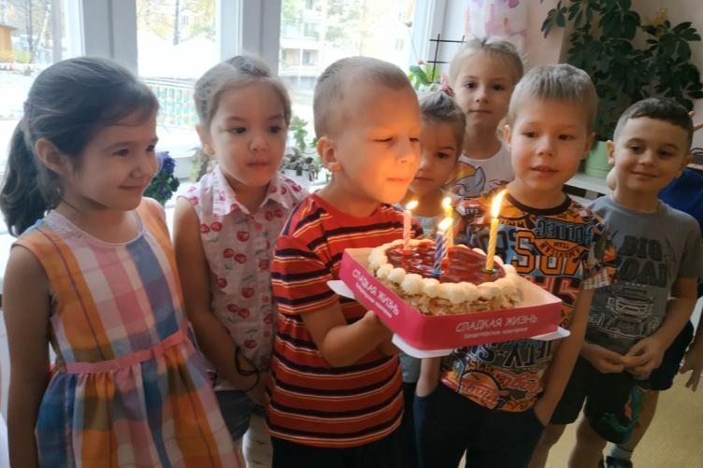
Наши традиции
Качаем именинника на стуле!
Дни рождения
Задуваем свечи
Но ведь нельзя есть тортики в детском саду!!!!!!!!!

Slide 15
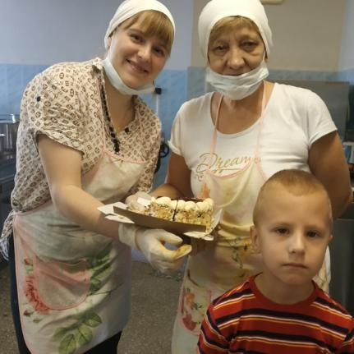
Мы нашли выход!
Угощаем им всех взрослых в нашем детском саду!

Slide 16
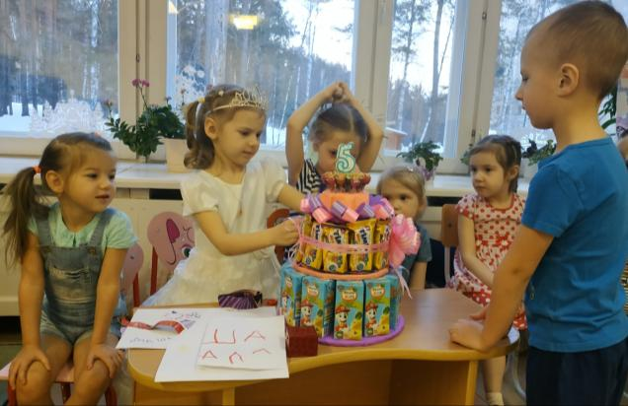
Не забываем про друзей

Slide 17
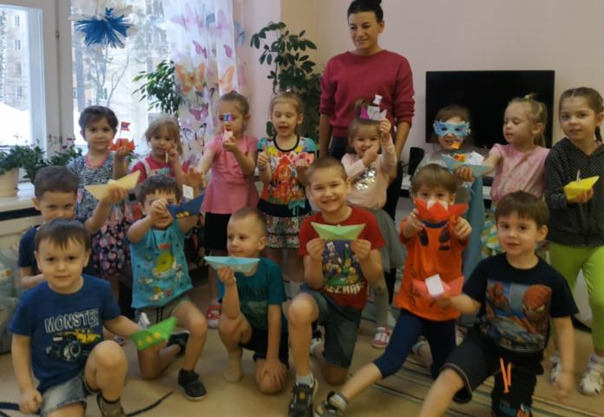
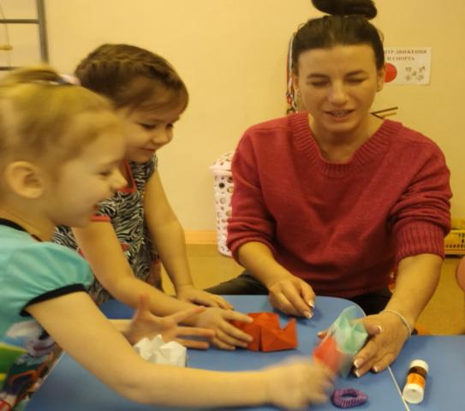
Презентация семьи

Slide 18
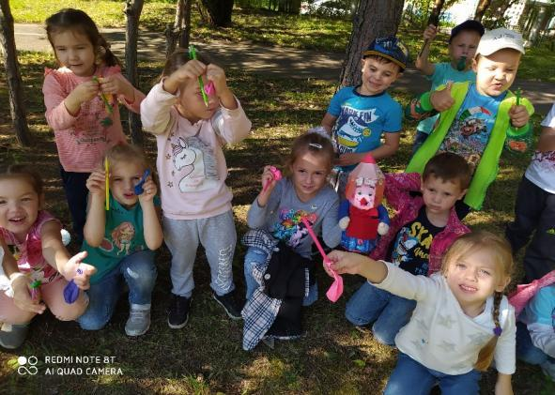
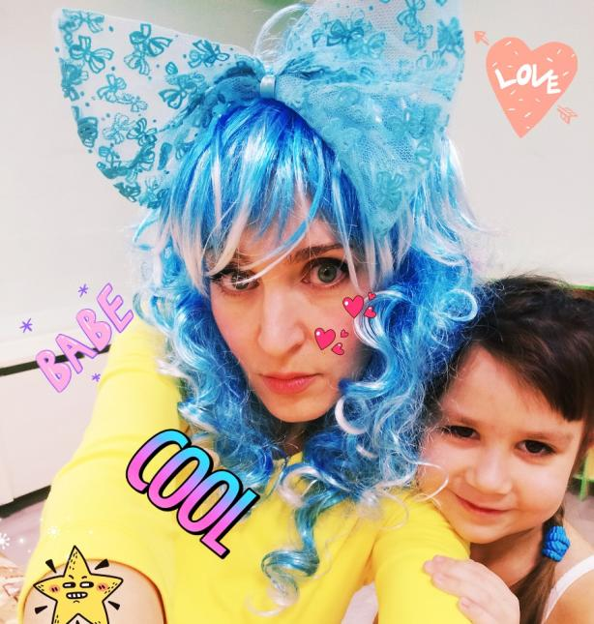
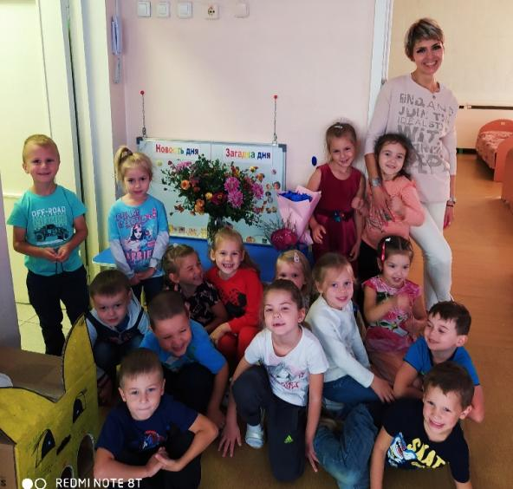
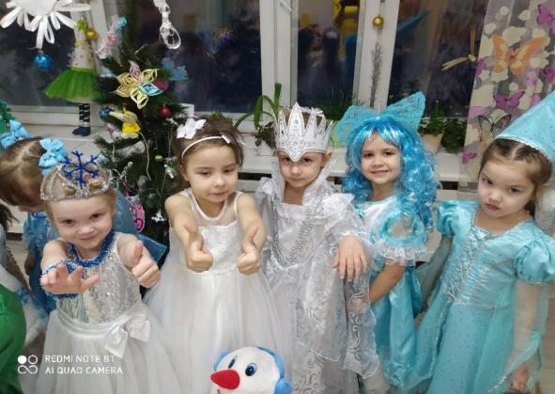
Весело отмечаем праздники!

Slide 19
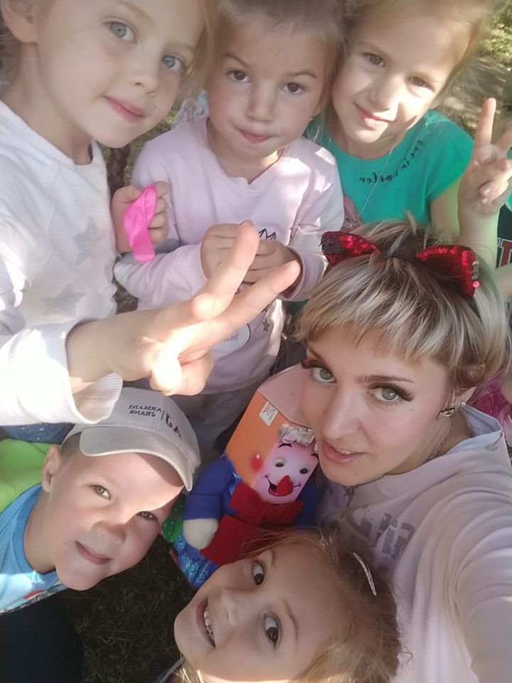
«Научить человека быть счастливым-нельзя, но воспитать его так, чтобы он был счастливым, можно.»
А.С.Макаренко

Slide 20
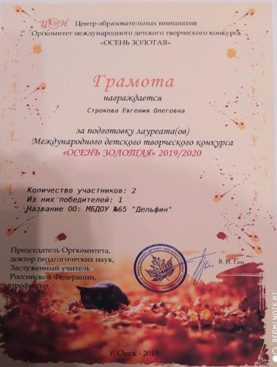
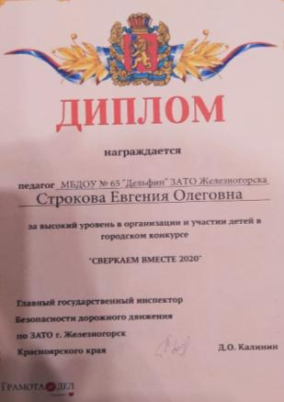
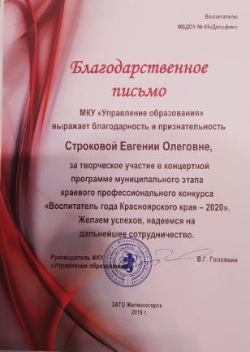
Мои достижения

